Slide 1

CQPM Automaticien – 2024/2025
MODULE R3 – Cycle en V : Mise en pratique

Slide 2
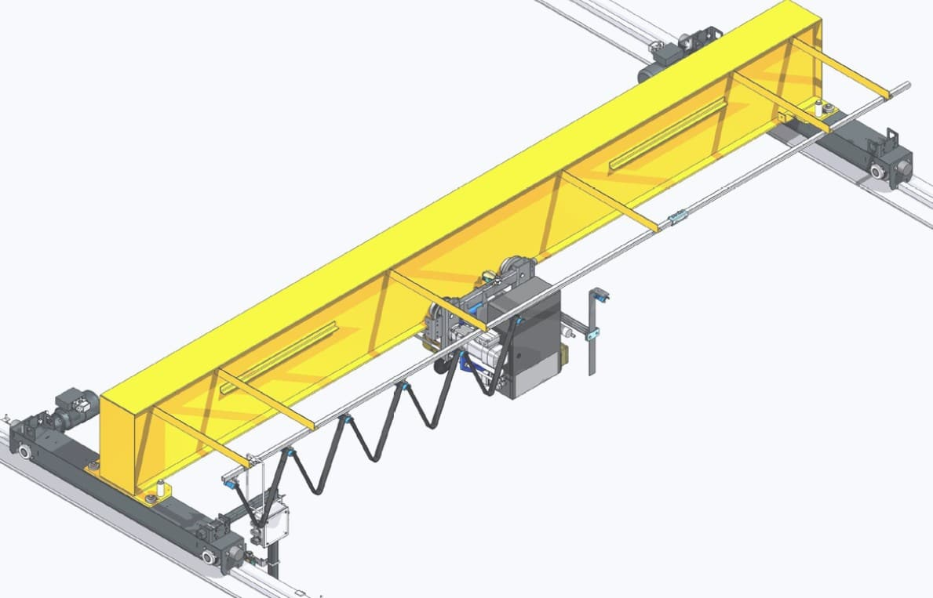
Présentation de la machine

Slide 3



Données d’entrées
Mouvement Translation X :
1 Moteur (frein intégré) piloté par variateur via le bus de terrain
ordre de marche
consigne position (en mm)
retour position (en mm)
Mouvement Direction Y :
1 Moteur (frein intégré) piloté par variateur via le bus de terrain
ordre de marche
consigne position (en mm)
retour position (en mm)
Mouvement Levage Z :
1 Moteur (frein intégré) piloté par variateur via le bus de terrain
ordre de marche
consigne position (en mm)
1 codeur altimétrie (bus de terrain)
1 pince de préhension pneumatique avec capteurs
1 moniteur de charge constitué d’ une sortie courant 4-20mA DC (max. 0..25mA) image du poids pesé relié à l'automate pour le fonctionnement du pont.
Divers :
Gyrophare
Avertisseur sonore

Slide 4
Données d’entrées
Cycle automatique de déplacement :
La machine possède un cycle automatique qui permet de déplacer un assemblage de l’index 5 à l’index 10. La machine est équipée d’une pince de préhension et de ces capteurs permettant la prise et dépose de l’assemblage.
La simultanéité des mouvements verticaux et horizontaux n’est pas possible.
Dès lors que le cycle est exécuté, le gyrophare doit être allumé.
L’avertisseur sonore doit signaler chaque début de cycle pendant 5s avant tout déplacement.
Chaque début de cycle nécessite
l’intervention humaine par appui sur le BP Start.
Vérification de la position de la pince en haut, à vide et ouverte
Données fonctionnelles :
Course levage Z : 10 m
Course translation X : 30 m
Course direction Y : 15 m
Poids à vide : < 0,2T
Index 1 ( X=1000; Y=1000)
Index 5 ( X=5000; Y=10000)
Index 10 ( X=2500; Y=7500)
Position prise/dépose assemblage : 200 mm
La position haute correspond au génie civil.

Slide 5
Données d’entrées
Caractéristiques de la chaîne cinématique ouverte du levage
Diamètre du tambour : 1000 mm
Rapport de réduction du réducteur : 96
Vitesse nominale de la pince : 1,5 m/min
Accélération / Décélération : 0,0083 m/s²
Caractéristiques du codeur
Résolution du codeur : 8192 points par tour
Nombre de tour max du codeur : 4096 tours
La machine peut soulever une charge maximal de 1,5T.
Caractéristiques du moniteur de charge
Plage de mesure : -100 – 2000 kg
Sortie analogique 4 – 20 mA

Slide 6
Cycle en V - Phase Conception
Durant chaque exercice de la phase Conception, vous devez compléter la conception détaillée depuis le template fourni.
EXERCICE 1 :
Réaliser le synoptique général en faisant apparaitre l’automate et ses équipements associées.
Réaliser la liste des I/O.
EXERCICE 2 :
Décrire le bloc de mise à l’échelle de l’entrée de pesage.
Donner la valeur de poids pour 15mA.

Slide 7
Cycle en V – Phase Conception
EXERCICE 3 :
Quelle est la vitesse du moteur en tour/min ?
Calculer la distance linéaire parcourue de la pince pour 1 tour du tambour.
Calculer la résolution codeur en mm/pt.
Le codeur renvoie 650 000 pts. Quelle est la valeur altimétrique en mm ?
Calculer le temps d’accélération en seconde.
Quelle est la distance de freinage ?
Décrire le bloc de mise à l’échelle du codeur.
EXERCICE 4
Décrire le grafcet permettant de déplacer un assemblage de l’index 5 à l’index 10.
Bonus:
Calculer la fréquence de rotation du codeur pour une vitesse de 1,5m/min.

Slide 8
Cycle en V – Phase Codage
EXERCICE 5
Coder le bloc de mise à l’échelle de l’entrée de pesage.
Coder le bloc de mise à l’échelle du codeur.
Coder le grafcet permettant de déplacer un assemblage de l’index 5 à l’index 10.

Slide 9
Cycle en V – Phase Simulation
EXERCICE 6: Test Unitaire
Décrire le test du bloc de mise à l’échelle du pesage (suivant template fourni).
Réaliser le test en simulation.
EXERCICE 7: Test d’intégration
Réaliser le test du cycle automatique en simulation.
Bonus:
Décrire et réaliser le test du bloc de mise à l’échelle du codeur

Slide 10
Cycle en V – Révision (Conception / Codage / Simulation)
EXERCICE 8
Le client souhaite une fonctionnalité en plus : Une lecture et l’enregistrement du nom et la mesure du poids lors du retrait de l’assemblage à son index.
Prévoir le cas où la lecture du nom est impossible au bout de 5s, réorienter l’assemblage en index 1.
Décrire le grafcet permettant d’inclure cette nouvelle fonctionnalité.
Coder cette modification.
Réaliser le test en simulation.
Données fonctionnelles complémentaires :
Le site contient 50 assemblages identifiées par leurs noms et leurs poids
Hauteur d’assemblage 800 mm
Index 1 : (X=1000, Y=1000)
Si manque de temps, l’exercice peut être réalisé pour ceux qui le souhaite en dehors de la formation.
Un envoi par mail aux formateurs est possible pour correction.

Slide 11
Merci de votre attention

